Slide 1


1er Encuentro Provincial de Inmunizadores 2017
Centro de Convenciones de Paraná, Entre Ríos
23 y 24 de Noviembre de 2017
Mejora de la cobertura y oportunidad de la vacunación mediante el uso de los Registros Nominalizados de Inmunización
Juan Carlos Bossio
jcbossio@arnet.com.ar; jcbossio29@gmail.com
Departamento Programas de Salud
Instituto Nacional de Enfermedades Respiratorias (INER) “Emilio Coni”
Administración Nacional de Laboratorios e Institutos de Salud (ANLIS) “Carlos G. Malbrán”

Slide 2
Paraná, Entre Ríos,
24 de noviembre de 2017
1er Encuentro Provincial de Inmunizadores 2017
Mejora de la cobertura y oportunidad de la vacunación mediante el uso de los Registros Nominalizados de Inmunización
Introducción

Slide 3
Paraná, Entre Ríos,
24 de noviembre de 2017
Introducción
El impacto de las vacunas depende del logro de coberturas de vacunación elevadas.
Las bajas coberturas y el retraso en la vacunación aumentan innecesariamente el riesgo de ocurrencia de enfermedades inmunoprevenibles que pueden evitarse.
La disparidad en las coberturas de vacunación entre áreas o grupos de población aumenta el riesgo de ocurrencia de brotes.
Se deben alcanzar coberturas elevadas de vacunación para lograr el control de las enfermedades inmunoprevenibles.

Slide 4


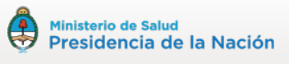
Paraná, Entre Ríos,
24 de noviembre de 2017
Introducción
El conocimiento de la cobertura y oportunidad de la vacunación facilita el monitoreo del número de individuos susceptibles en la población, la identificación de áreas o grupos de población en mayor riesgo y el desempeño de los servicios de vacunación.
WHO Global Vaccine Action Plan
Para el año 2020, las coberturas de vacunación en la población objetivo deben alcanzar al menos 90% a nivel nacional y al menos 80% en cada distrito o unidad administrativa equivalente para todas las vacunas del programa nacional de inmunizaciones.
Metas de Vacunación de Argentina
Alcanzar coberturas de vacunación igual o superiores a 95% en todas las vacunas del calendario en todos los departamentos de todas las jurisdicciones.
Instituto Nacional de Enfermedades Respiratorias (INER) “Emilio Coni”

Slide 5
Paraná, Entre Ríos,
24 de noviembre de 2017
Introducción
Los sistemas de registro de inmunizaciones en papel son laboriosos, se prestan a errores y pueden conducir a una sobreestimación de las coberturas de vacunación.
Los registros computarizados nominalizados:
  Permiten un seguimiento individualizado de la vacunación de cada persona; y
  Pueden integrarse en una base de datos mayor (nacional, provincial, departamental) que facilite el seguimiento de la vacunación en casos de cambio del sitio de vacunación o residencia.
Estos registros pueden:
  Identificar los niños que deben concurrir a vacunarse o los que no concurrieron a hacerlo;
  Ayudar al personal de salud a conocer el estado de vacunación de las personas que atienden;
  Identificar los grupos de población en riesgo para la búsqueda activa y vacunación; y
  Determinar las coberturas de vacunación y evaluar los programas.
Instituto Nacional de Enfermedades Respiratorias (INER) “Emilio Coni”

Slide 6
Paraná, Entre Ríos,
24 de noviembre de 2017
1er Encuentro Provincial de Inmunizadores 2017
Mejora de la cobertura y oportunidad de la vacunación mediante el uso de los Registros Nominalizados de Inmunización
Uso del registro nominal de vacunación informatizado para el cálculo de la cobertura y oportunidad de la vacunación

Slide 7

Paraná, Entre Ríos,
24 de noviembre de 2017
Uso del registro nominal de vacunación informatizado para el cálculo de la cobertura y oportunidad de la vacunación
Procedimiento
Se propuso a la Secretaría de Salud de la ciudad de Villa María, Córdoba, verificar el logro de la meta nacional de vacunación.
QUE POR LO MENOS EL 95% DE LOS NIÑOS RESIDENTES EN VILLA MARÍA TENGAN EL CARNÉ DE VACUNACIÓN COMPLETO PARA LA EDAD
Se utilizó, como registro nominal de vacunación informatizado, el Sistema Integral para la Gestión de Información en Programas de Salud (SIGIPSA) de la provincia de Córdoba.
Se utilizó, como población objetivo primaria para la evaluación de la meta, a todo nacido a partir del 1 de enero de 2016, residente en la ciudad de Villa María, que hubiera recibido por lo menos una dosis de cualquier vacuna en los servicios de la Secretaría de Salud.
Instituto Nacional de Enfermedades Respiratorias (INER) “Emilio Coni”

Slide 8
Paraná, Entre Ríos,
24 de noviembre de 2017
Uso del registro nominal de vacunación informatizado para el cálculo de la cobertura y oportunidad de la vacunación
Procedimiento
PO 1: Nacidos vivos con registro de por lo menos una dosis de vacuna en servicios de la Secretaría de Salud
Población Objetivo (PO)
Todos los nacidos residentes en la ciudad de Villa María
PO 2: Nacidos vivos con registro de vacunas en otros servicios
PO 3: Nacidos vivos sin registro de vacunas
Instituto Nacional de Enfermedades Respiratorias (INER) “Emilio Coni”

Slide 9
Paraná, Entre Ríos,
24 de noviembre de 2017
Uso del registro nominal de vacunación informatizado para el cálculo de la cobertura y oportunidad de la vacunación
Procedimiento
PO 1: Nacidos vivos con registro de por lo menos una dosis de vacuna en servicios de la Secretaría de Salud
95%
Población Objetivo (PO)
Todos los nacidos residentes en la ciudad de Villa María
PO 2: Nacidos vivos con registro de vacunas en otros servicios
95%
Alcanzar coberturas de vacunación igual o superiores a 95% en todas las vacunas del calendario
PO 3: Nacidos vivos sin registro de vacunas
95%
Instituto Nacional de Enfermedades Respiratorias (INER) “Emilio Coni”

Slide 10
Paraná, Entre Ríos,
24 de noviembre de 2017
1er Encuentro Provincial de Inmunizadores 2017
Mejora de la cobertura y oportunidad de la vacunación mediante el uso de los Registros Nominalizados de Inmunización
Apoyo al fortalecimiento de la cobertura y oportunidad de la vacunación en la niñez: trabajo realizado en Villa María, Córdoba, 2016-2017
Análisis de situación y resultados de las actividades: cobertura de vacunación hasta el año de edad

Slide 11
Paraná, Entre Ríos,
24 de noviembre de 2017
Uso del registro nominal de vacunación informatizado para el cálculo de la cobertura y oportunidad de la vacunación
Procedimiento
Paso 1: Elaboración de la lista nominalizada de nacidos a partir del 1 de enero de 2016 que tenían registrada en el SIGIPSA la aplicación de por lo menos una dosis de vacuna en los servicios de la Secretaría de Salud de la ciudad de Villa María, Córdoba, y que tenían residencia en dicha ciudad: Población Objetivo 1.
Paso 2: Identificar, en la lista nominalizada, aquellos con el calendario de vacunación incompleto para la edad.
Paso 3: Recuperar información sobre vacunaciones no registradas o no cargadas al registro nominal informatizado y agregarla al registro.
Paso 4: Recuperar información de los carnés de vacunación de las familias y agregarla al registro.
Paso 5: Completar la vacunación de todo nacido sin registro de vacunación.

Slide 12
Paraná, Entre Ríos,
24 de noviembre de 2017
Uso del registro nominal de vacunación informatizado para el cálculo de la cobertura y oportunidad de la vacunación
Procedimiento
Se revisaron los registros del SIGIPSA y se identificaron 154 nacidos en enero y febrero que se habían aplicado por lo menos una vacuna en algún servicio dependiente de la Secretaría de Salud de la Municipalidad de Villa María.
De los 154, solamente en 48 (31,2%) había constancia de tener aplicadas todas las vacunas para su edad.
Se realizó una búsqueda de información en otros registros (sistema ANGEL, planillas electrónicas de registro de los servicios de salud y carnés de vacunación) para verificar si las vacunas estaban aplicadas y no registradas en SIGIPSA.
En 18 casos se verificó que el niño se vacunaba en servicios de vacunación privados o se habían trasladado de domicilio.
Para todos los niños que aún tenían el esquema de vacunación incompleto, se realizaron visitas domiciliarias y contactos telefónicos, se citaron los niños para vacunación y se realizaron vacunaciones domiciliarias.

Slide 13
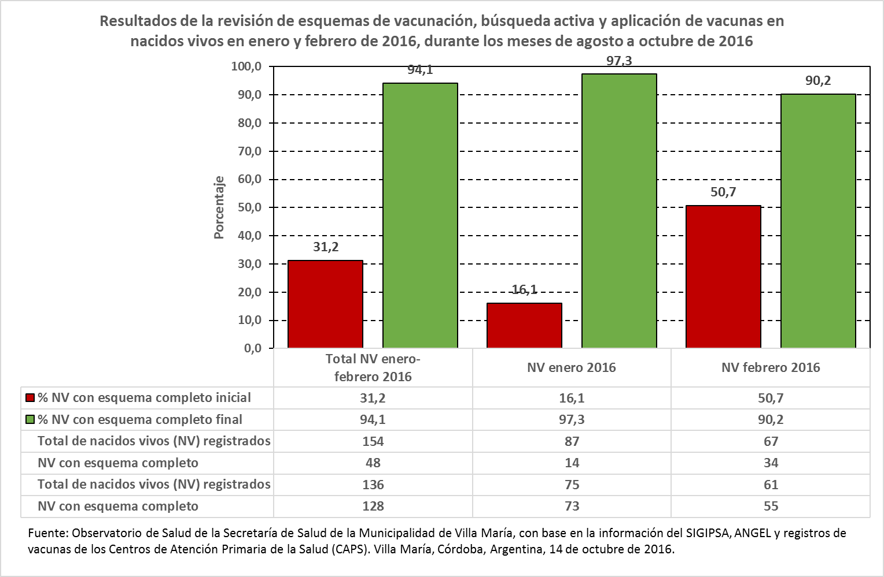
Al 14 de octubre de 2016 se certificó que el 94,1% de los 136 nacidos en enero y febrero de 2016 residentes en Villa María tienen su esquema de vacunación completo para la edad: 97,3% de los nacidos en enero y 90,2% de los nacidos en febrero.

Slide 14
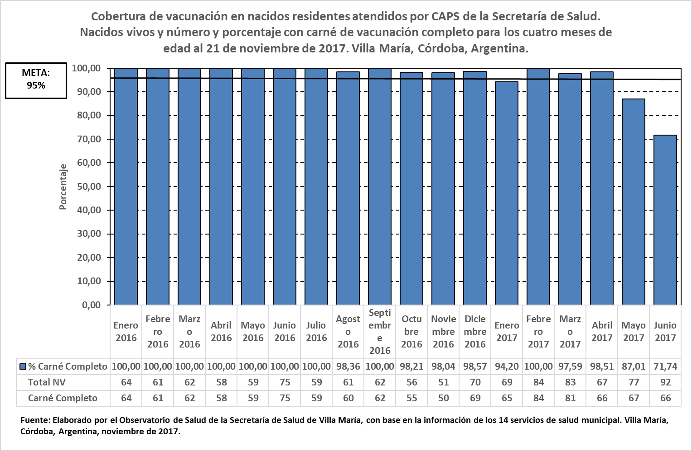

Slide 15
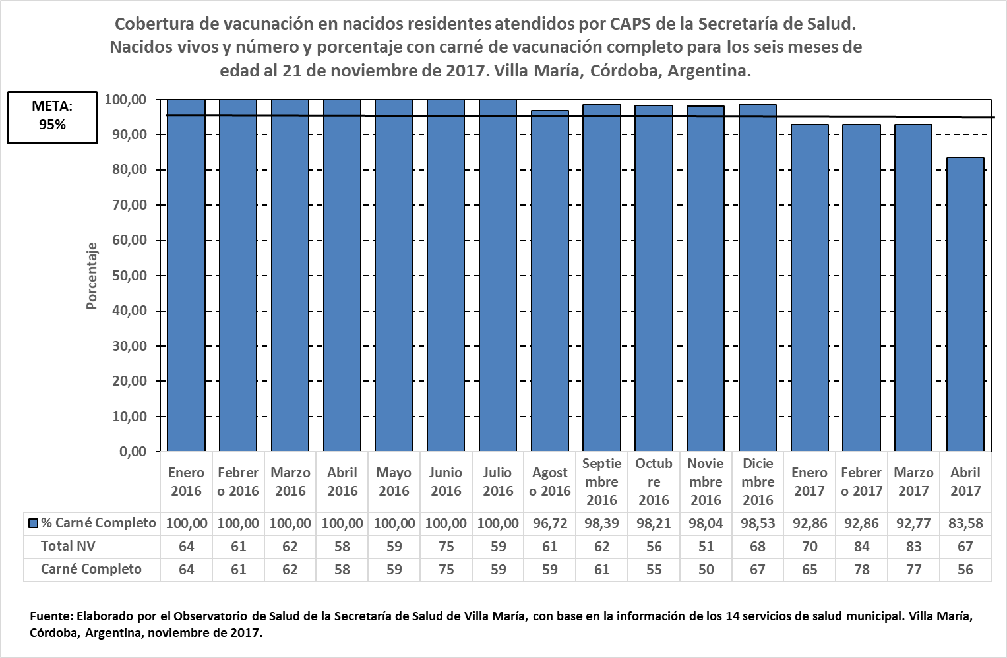

Slide 16
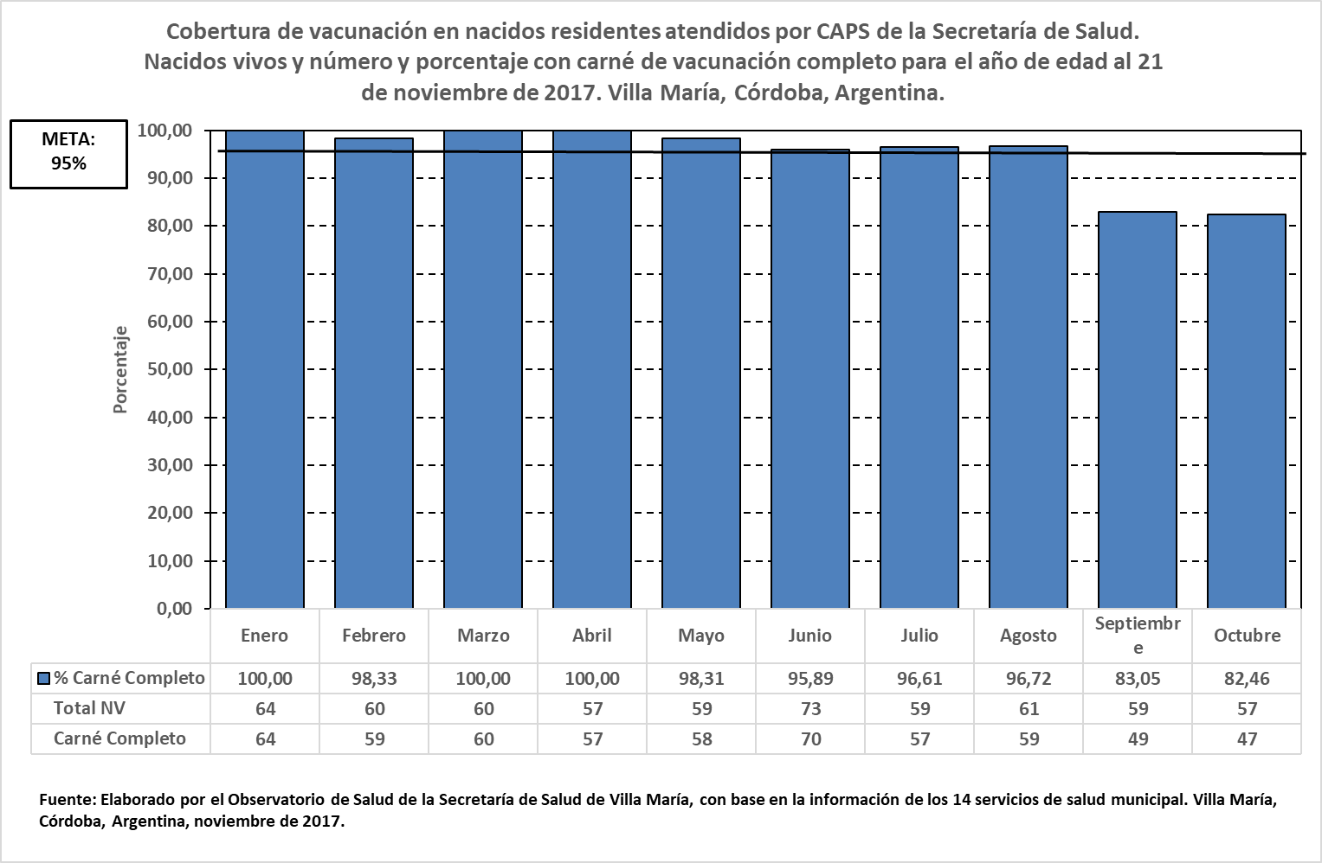

Slide 17
Paraná, Entre Ríos,
24 de noviembre de 2017
1er Encuentro Provincial de Inmunizadores 2017
Mejora de la cobertura y oportunidad de la vacunación mediante el uso de los Registros Nominalizados de Inmunización
Apoyo al fortalecimiento de la cobertura y oportunidad de la vacunación en la niñez: trabajo realizado en Villa María, Córdoba, 2016-2017
Análisis de situación y resultados de las actividades: vacunación oportuna hasta el año de edad

Slide 18
Paraná, Entre Ríos,
24 de noviembre de 2017
Uso del registro nominal de vacunación informatizado para el cálculo de la cobertura y oportunidad de la vacunación
Procedimiento
Paso 1: Cálculo del número de días sin protección de la vacuna para cada niño vacunado (número de días transcurridos entre la fecha indicada para la aplicación de la vacuna y la fecha en la que efectivamente se aplicó).
Paso 2: Análisis de la distribución del número de días sin protección de la vacuna para cada niño vacunado, por mes de nacimiento.
Paso 3: Cálculo de la cobertura de vacunación antes de los 15 días posteriores a la fecha indicada para la vacunación.
Paso 4: Cálculo del número de días necesario para alcanzar la cobertura del 95%.

Slide 19
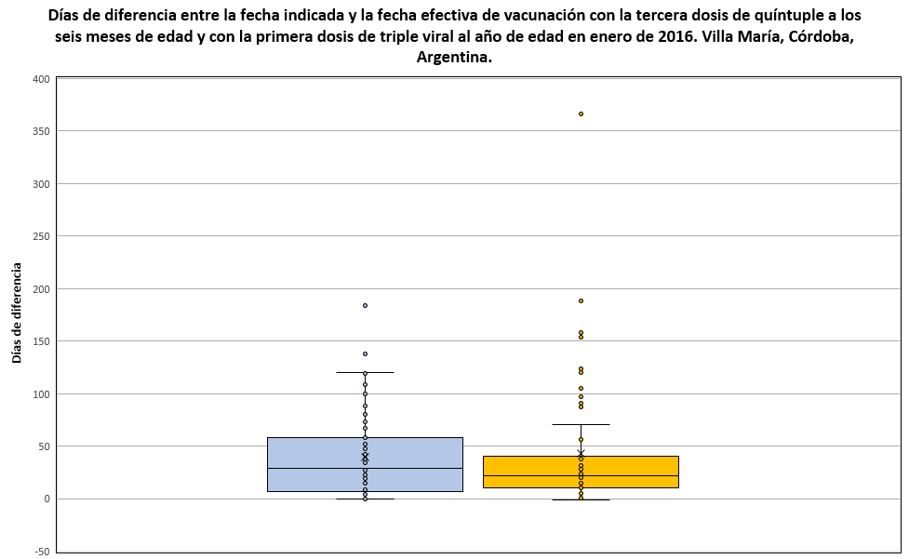
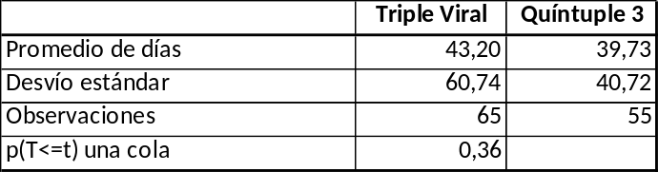
La mediana de días de diferencia entre la fecha indicada y la fecha de vacunación fue:
29 días para la tercera dosis de quíntuple.
22 días para la primera dosis de triple viral.
El 95% de cobertura de vacunación se logró:
179 días después del año de edad para triple viral.
124 días después de los seis meses de edad para la tercera dosis de quíntuple.

Slide 20
Paraná, Entre Ríos,
24 de noviembre de 2017
Uso del registro nominal de vacunación informatizado para el cálculo de la cobertura y oportunidad de la vacunación
Procedimiento para mejorar la oportunidad de vacunación
Paso 1: Elaborar la agenda de vacunación semanal para las siguientes tres semanas.
Paso 2: Contactar a la familia durante la primer semana siguiente a la fecha indicada para la vacunación, si el niño no era vacuando.
Paso 3: Coordinar con la familia la vacunación en el servicio o en el domicilio durante la segunda semana a partir de la fecha indicada de vacunación, si no había sido vacunado en la semana posterior.
Paso 4: Realizar visita del equipo central de referencia de la Secretaría de Salud en el caso de una negativa a la vacunación.

Slide 21
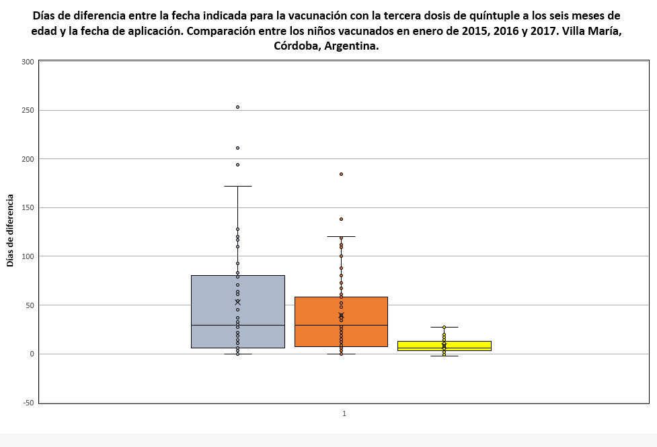
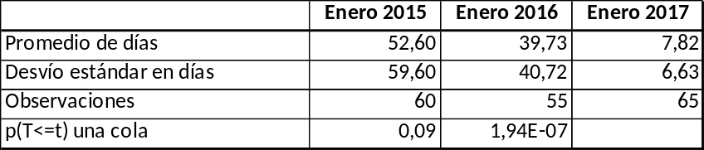
La mediana de días de diferencia entre la fecha indicada y la fecha de vacunación bajó de 29 días en 2015 y 2016 a 6,5 días en 2017.
El 95% de cobertura de vacunación se logró 195 días después del año de edad en 2015, 124 días después en 2016 y 19 días después den 2017.
Enero 2015
Enero 2016
Enero 2017
Fuente: Elaborado por el Observatorio de Salud de la Secretaría de Salud de Villa María, con base en datos del SIGIPSA. Municipalidad de Villa María, Córdoba, Argentina, agosto de 2017.

Slide 22
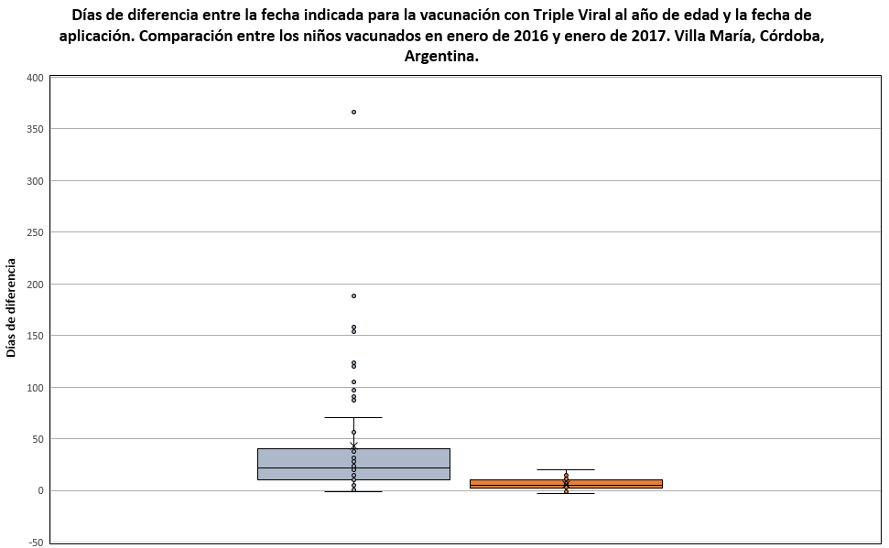
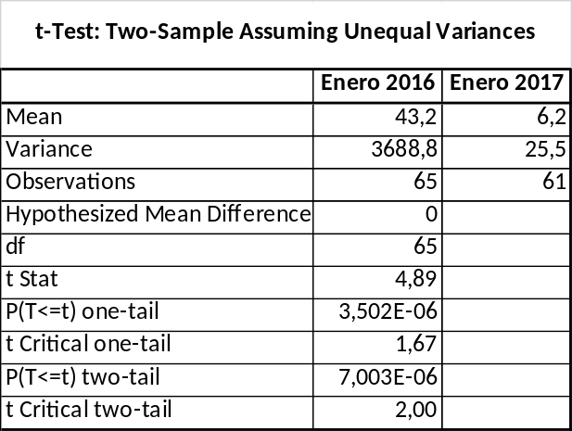
La mediana de días de diferencia entre la fecha indicada y la fecha de vacunación bajó de 22 días en 2016 a 5 días en 2017.
El 95% de cobertura de vacunación se logró 179 días después del año de edad en 2015 y 16 días después den 2016.
Enero 2016
Enero 2017
Fuente: Elaborado por el Observatorio de Salud de la Secretaría de Salud de Villa María, con base en datos del SIGIPSA. Municipalidad de Villa María, Córdoba, Argentina, agosto de 2017.

Slide 23
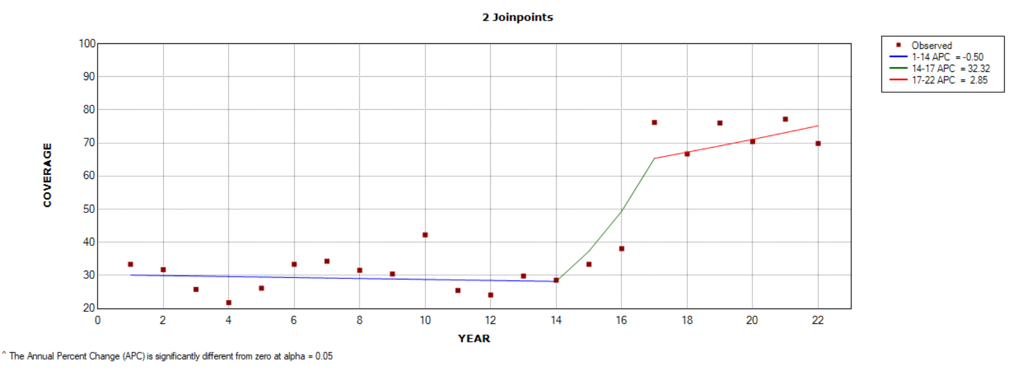
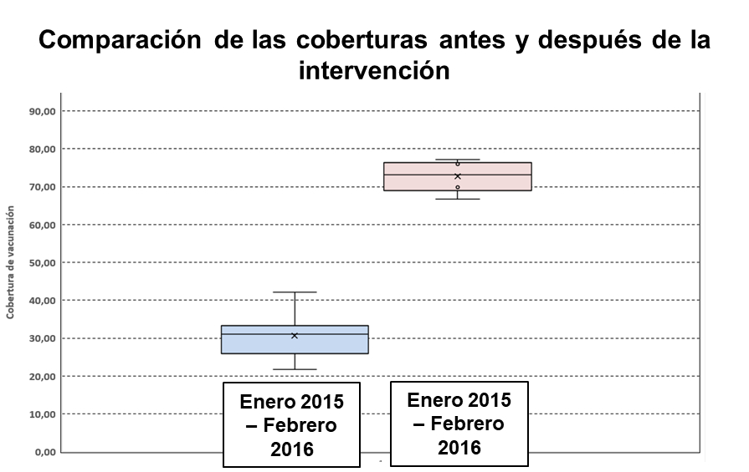
Análisis de la tendencia de la cobertura de vacunación oportuna con la tercera dosis de quíntuple en nacidos residentes en la ciudad de Villa María, por mes de nacimiento (Enero 2015 = 1; Octubre 2016 = 22).
Identificación de puntos de quiebre de la tendencia
Inicio de la Intervención
Media de las coberturas antes de la intervención:
Media de las coberturas después de la intervención:
Prueba t para dos muestras suponiendo varianzas desiguales:
29,9%
72,7%
P<<0,0001

Slide 24
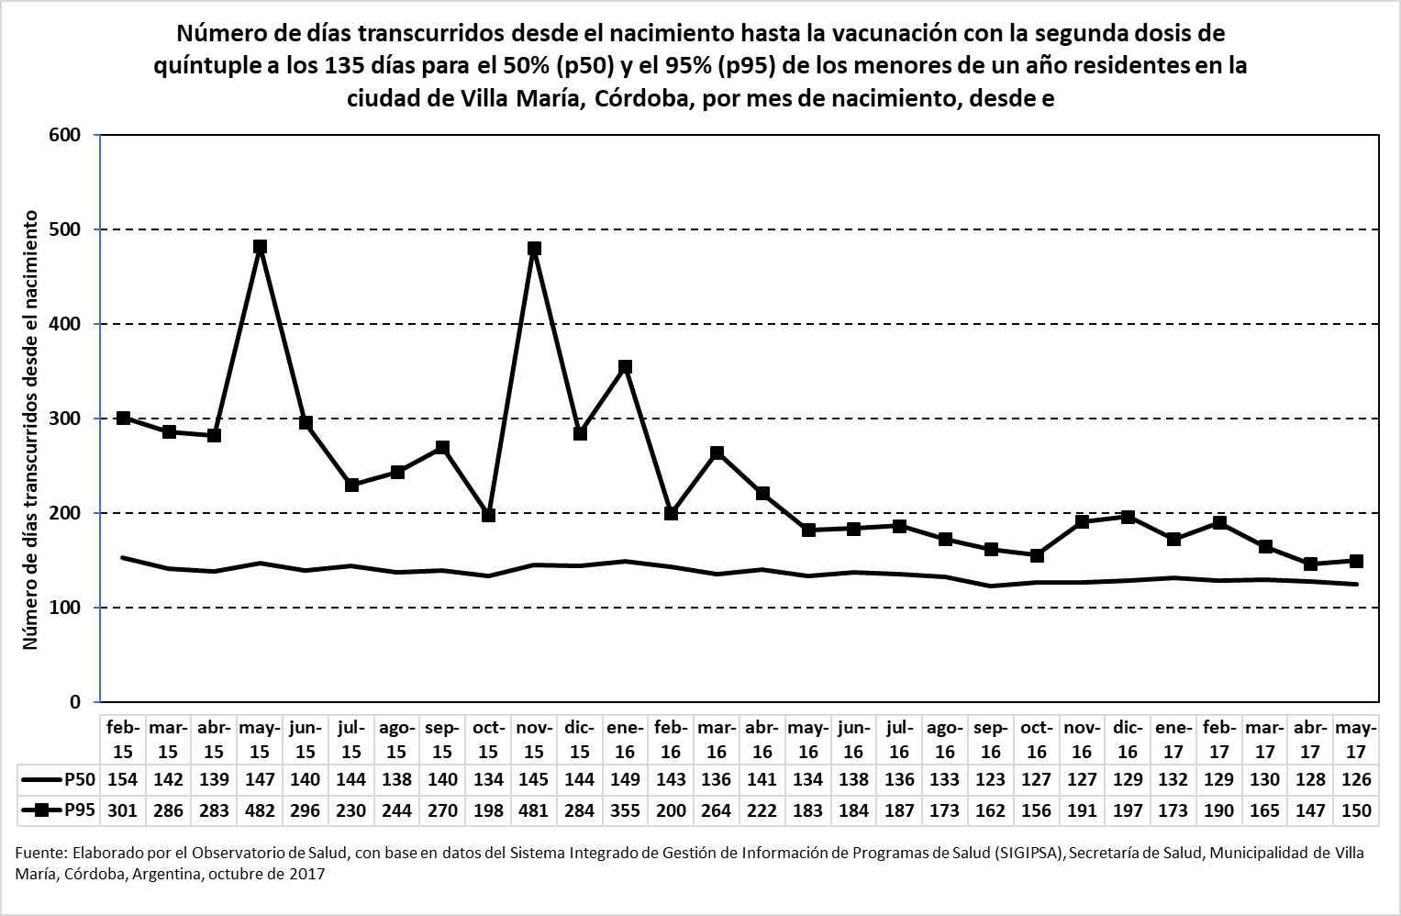
QUÍNTUPLE, SEGUNDA DOSIS
Número de días transcurridos desde el nacimiento hasta la vacunación con la segunda dosis de quíntuple hasta vacunar al 50% (p50) y al 95% (p95) de la población objetivo, según mes de nacimiento. Residentes en Villa María, Córdoba, Argentina, octubre 2017

Slide 25
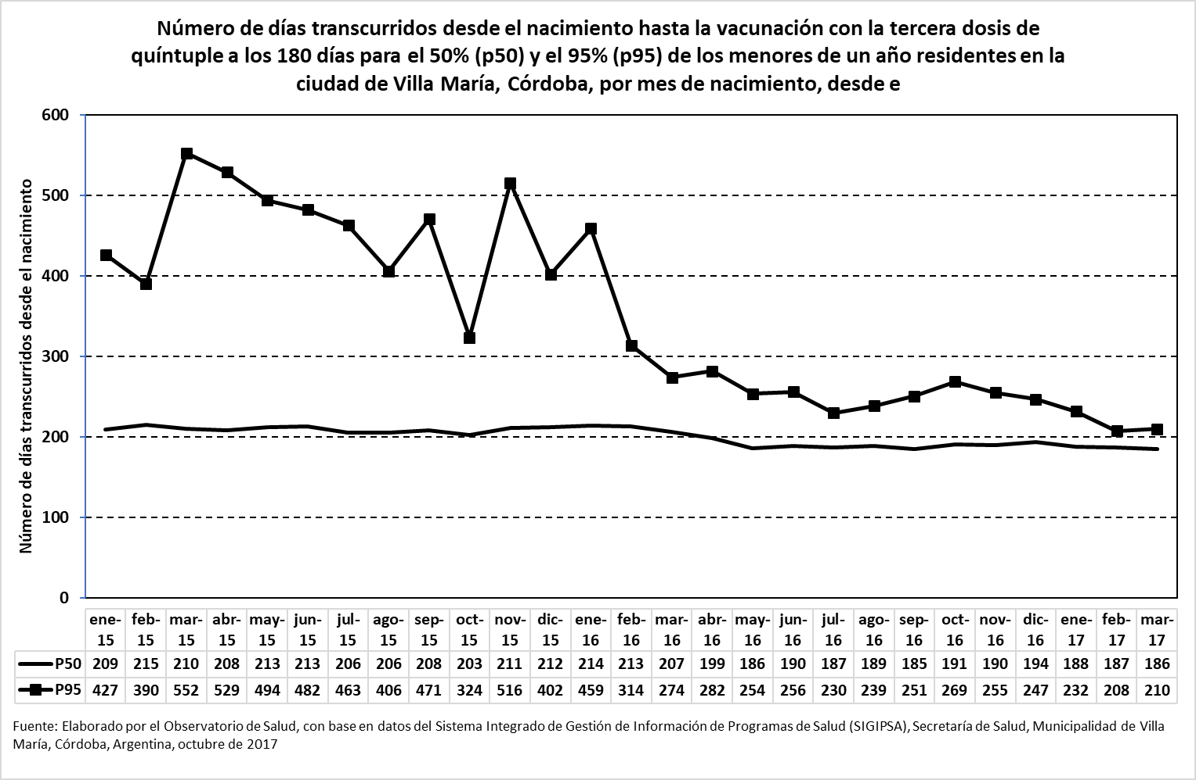
QUÍNTUPLE, TERCERA DOSIS
Número de días transcurridos desde el nacimiento hasta la vacunación con la segunda dosis de quíntuple hasta vacunar al 50% (p50) y al 95% (p95) de la población objetivo, según mes de nacimiento. Residentes en Villa María, Córdoba, Argentina, octubre 2017

Slide 26
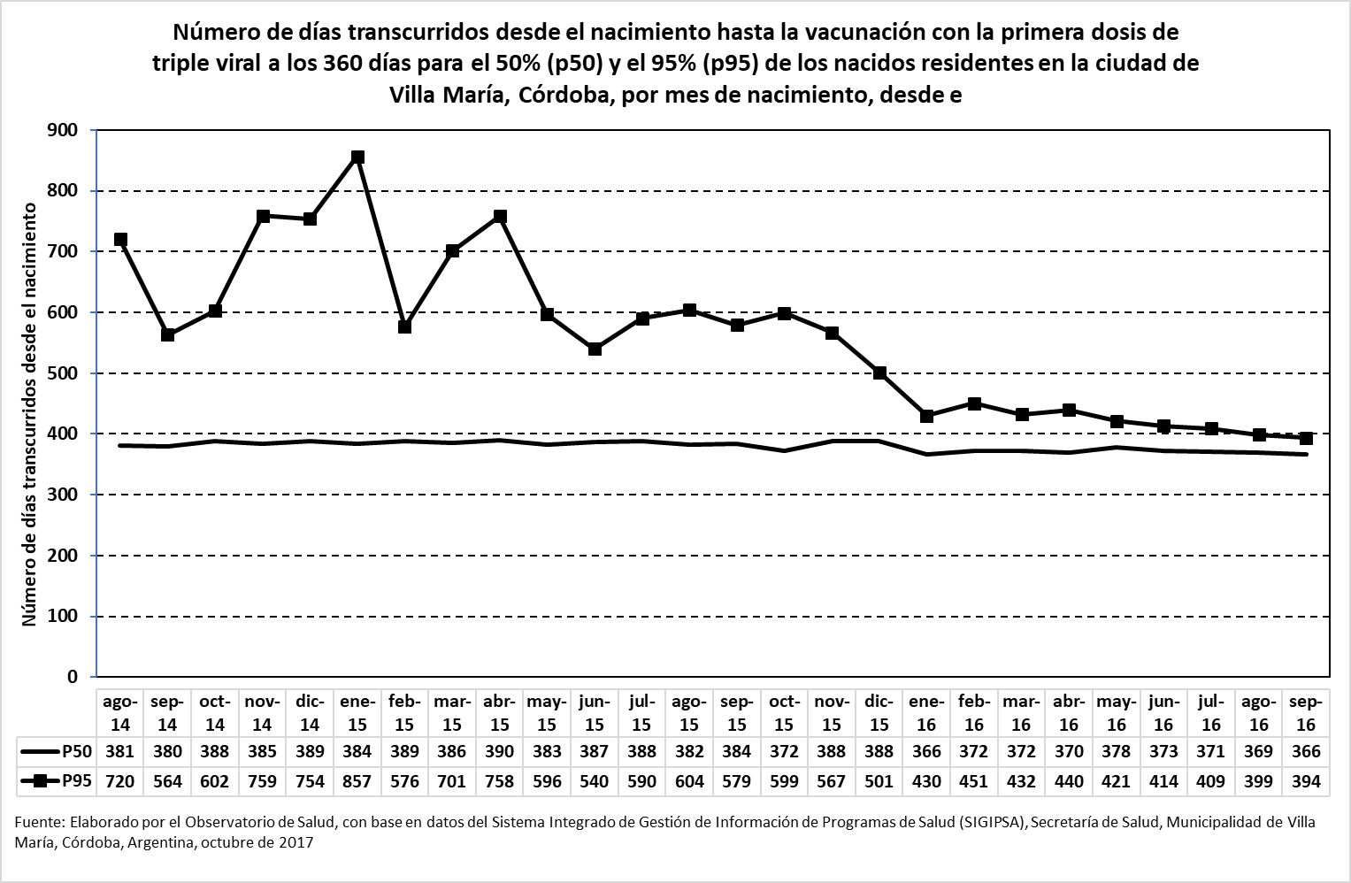
TRIPLE VIRAL
Número de días transcurridos desde el nacimiento hasta la vacunación con la segunda dosis de quíntuple hasta vacunar al 50% (p50) y al 95% (p95) de la población objetivo, según mes de nacimiento. Residentes en Villa María, Córdoba, Argentina, octubre 2017

Slide 27
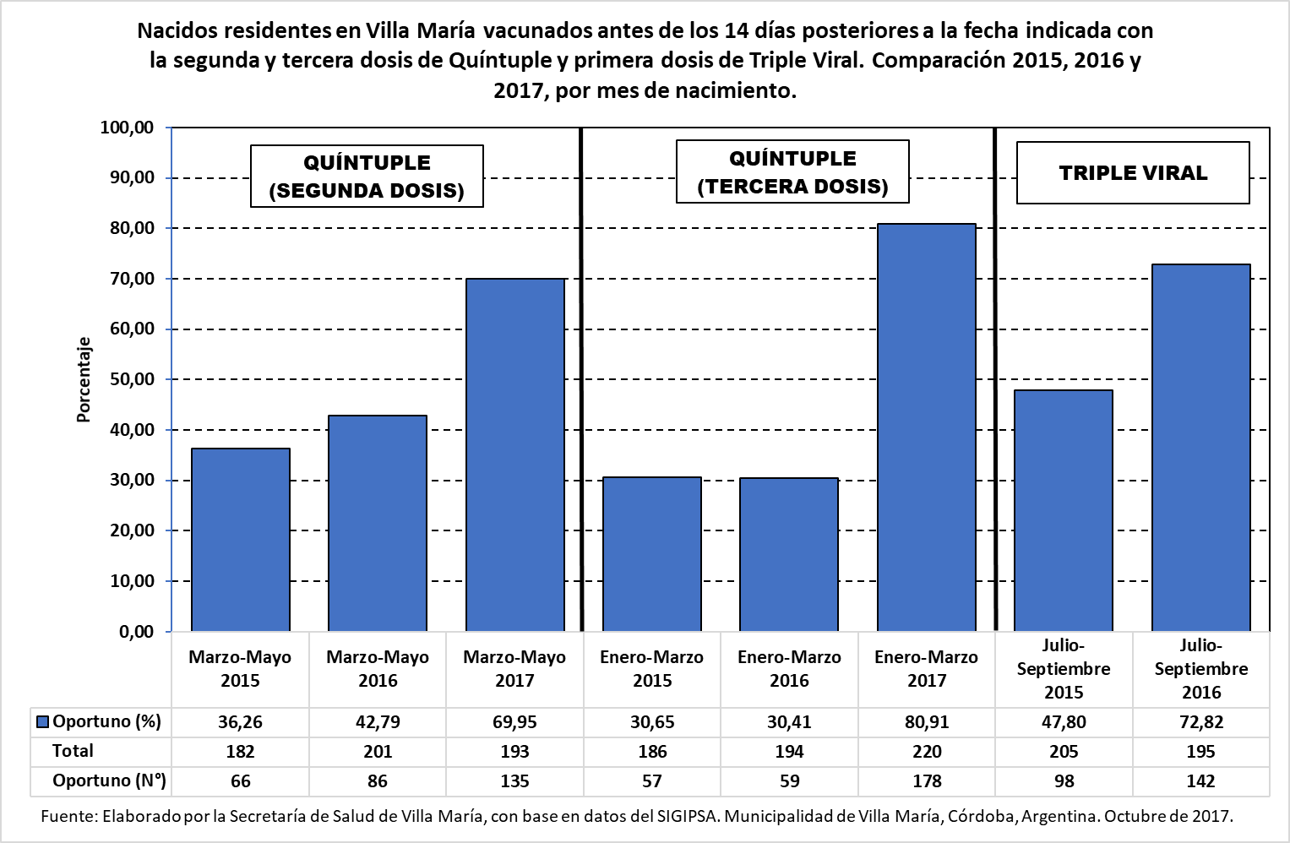

Slide 28
Paraná, Entre Ríos,
24 de noviembre de 2017
1er Encuentro Provincial de Inmunizadores 2017
Mejora de la cobertura y oportunidad de la vacunación mediante el uso de los Registros Nominalizados de Inmunización
Apoyo al fortalecimiento de la cobertura y oportunidad de la vacunación en la niñez: trabajo realizado en Villa María, Córdoba, 2016-2017
Análisis de situación y resultados de las actividades: cobertura de vacunación en escolares

Slide 29
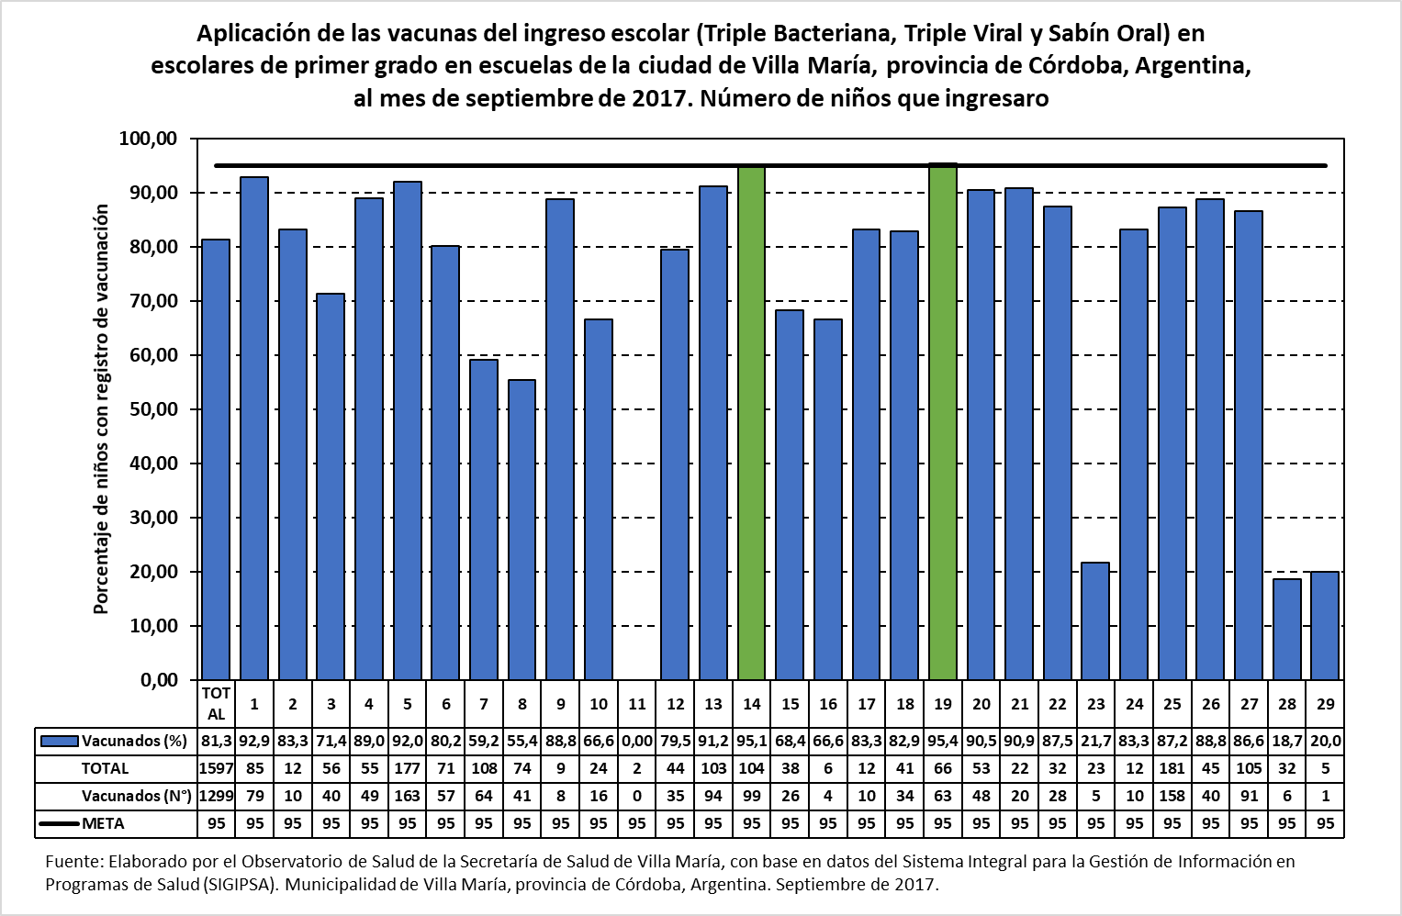
Aplicación de las vacunas del ingreso escolar (Triple Bacteriana, Triple Viral y Sabín Oral) en escolares de primer grado en las 29 escuelas de la ciudad de Villa María, provincia de Córdoba, Argentina, al mes de septiembre de 2017. Total de niños registrados, número y porcentaje con todas las vacunas registradas al 26 de septiembre de 2017.

Slide 30
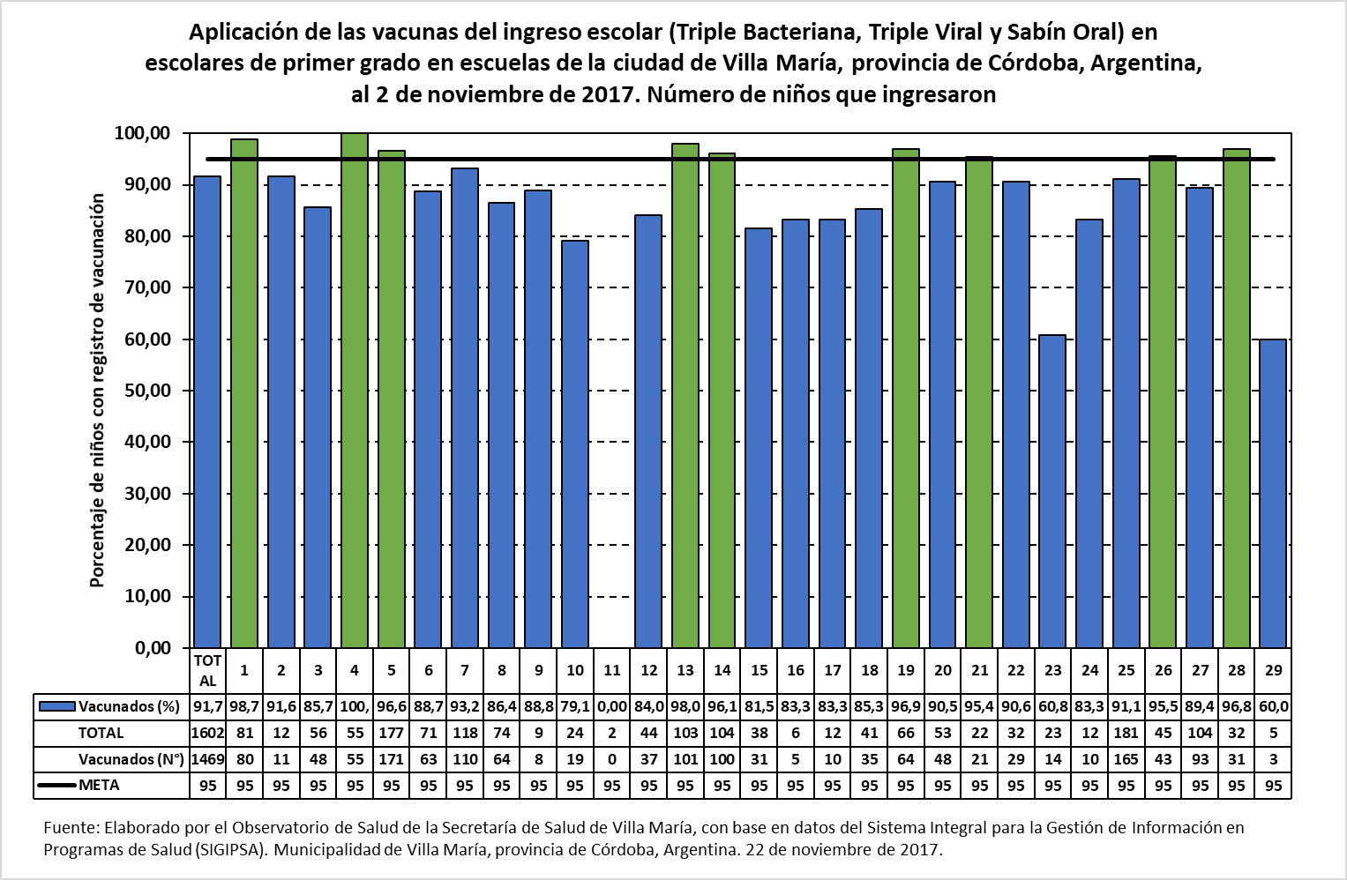
Aplicación de las vacunas del ingreso escolar (Triple Bacteriana, Triple Viral y Sabín Oral) en escolares de primer grado en las 29 escuelas de la ciudad de Villa María, provincia de Córdoba, Argentina, al mes de septiembre de 2017. Total de niños registrados, número y porcentaje con todas las vacunas registradas al 22 de noviembre de 2017.

Slide 31
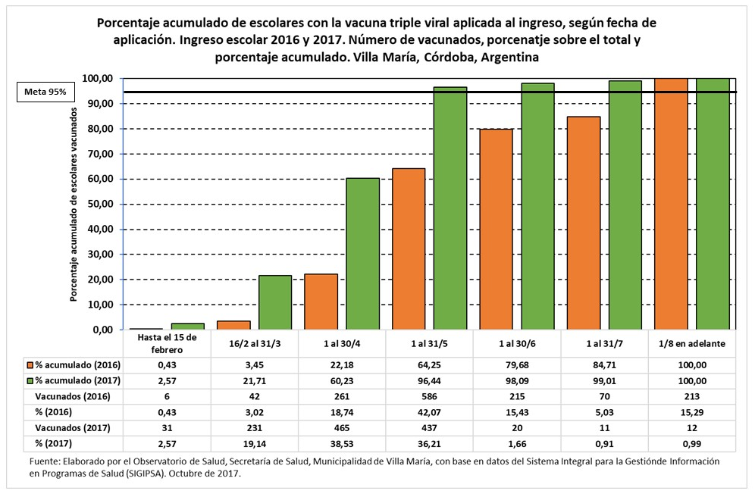

Slide 32
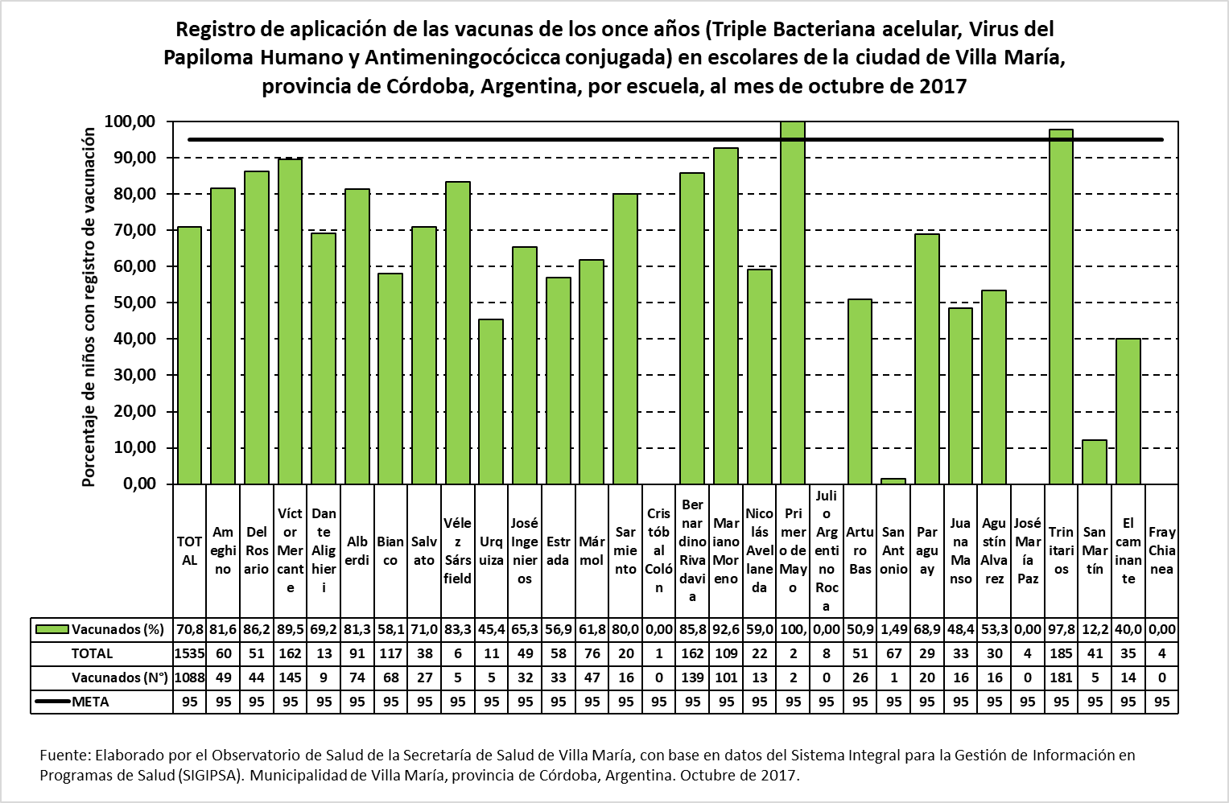
Aplicación de las vacunas de los once años (Triple Bacteriana acelular, Virus del Papiloma Humano y Antimeningocócicca conjugada) en las 29 escuelas de la ciudad de Villa María, provincia de Córdoba, Argentina, al mes de octubre de 2017. Total de niños registrados, número y porcentaje con todas las vacunas registradas al 11 de octubre de 2017.

Slide 33
Paraná, Entre Ríos,
24 de noviembre de 2017
1er Encuentro Provincial de Inmunizadores 2017
Mejora de la cobertura y oportunidad de la vacunación mediante el uso de los Registros Nominalizados de Inmunización
Análisis de situación y resultados de la vacunación hasta el año de edad: Concordia y Gualeguaychú

Slide 34
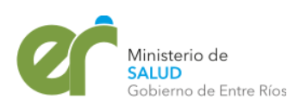
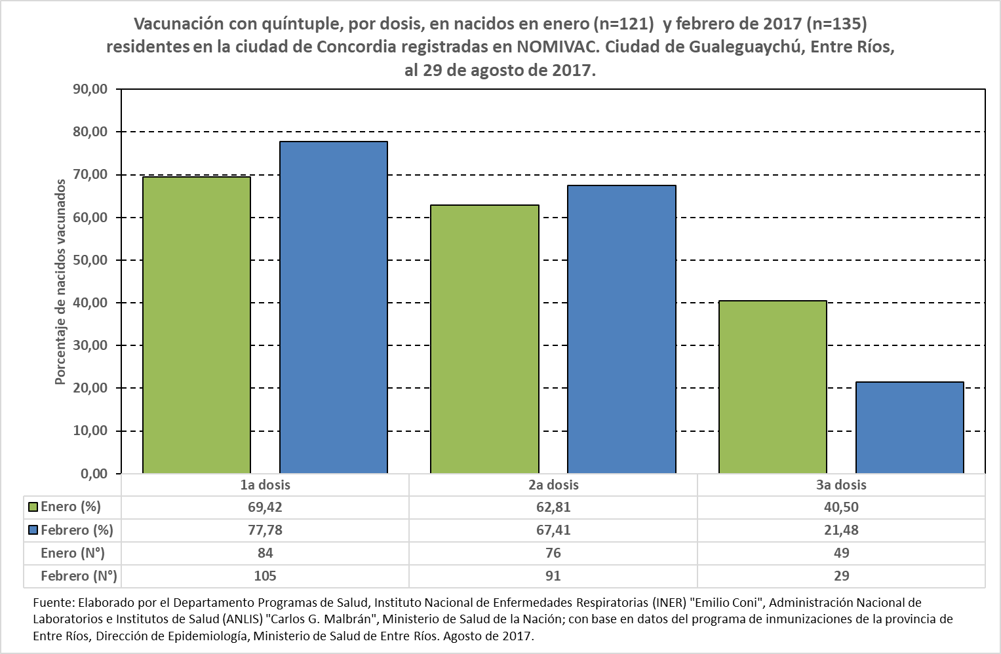
Fortalecimiento de la cobertura y oportunidad de la vacunación en la niñez en Concordia, Entre Ríos, 2017

Slide 35
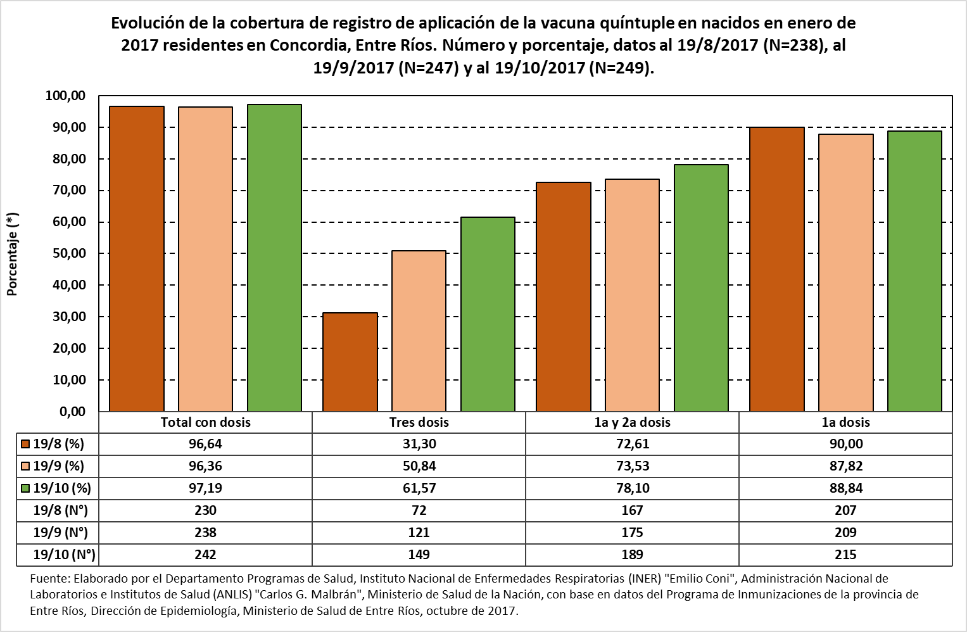

Slide 36
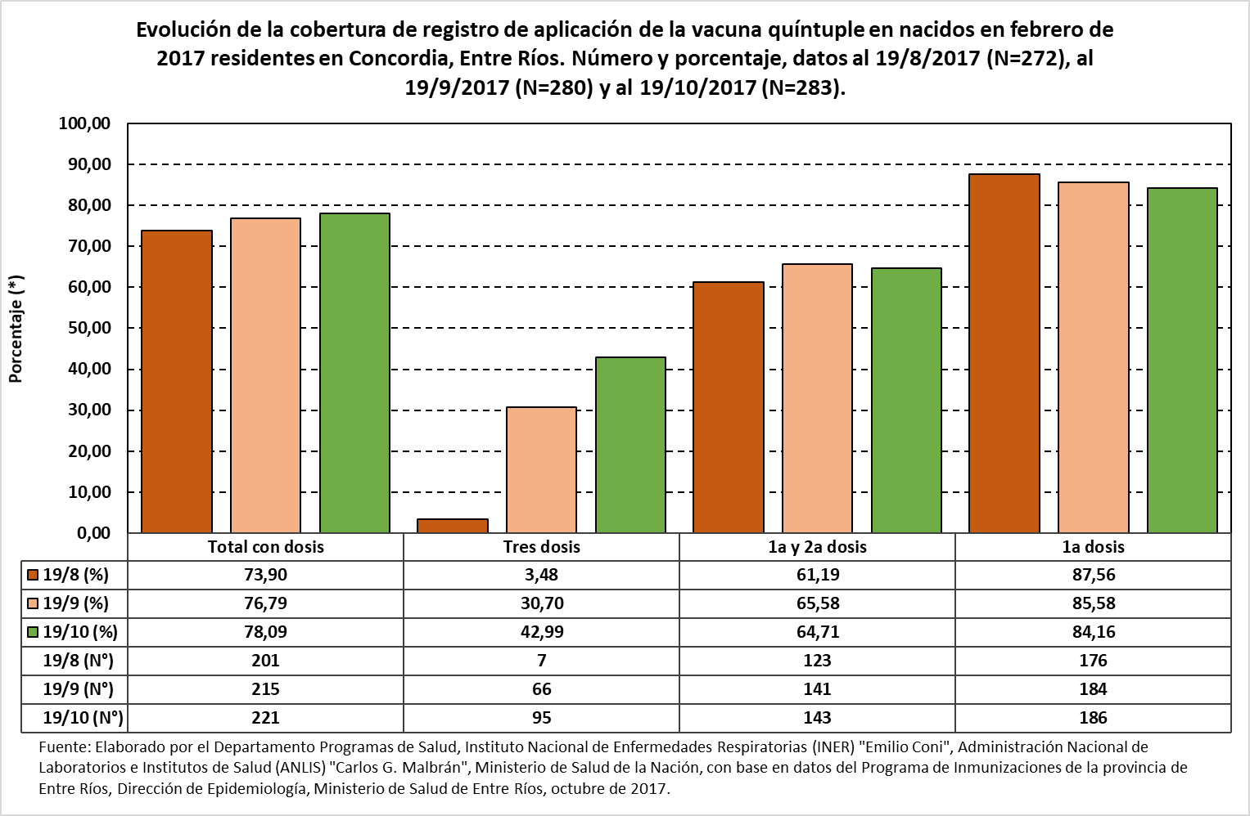

Slide 37
Cobertura de vacunación con vacuna quíntuple pentavalente en nacidos en enero y febrero de 2016 residentes en Gualeguaychú, hasta el 29 de agosto de 2017
Fortalecimiento de la cobertura y oportunidad de la vacunación en la niñez en Gualeguaychú, Entre Ríos, 2017
121 nacidos en enero, y 135 nacidos en febrero, residentes en Gualeguaychú, que tienen registrada en el NOMIVAC la aplicación de por lo menos una dosis de vacunas.
Las coberturas de vacunación con la vacuna quíntuple pentavalente, entre estos 121 y 135 niños, según lo registrado hasta el 29 de agosto de 2017, son las siguientes:
  69,4%, para los nacidos en enero; y 77,8%, para los nacidos en febrero, para la primera dosis.
  62,8%, para los nacidos en enero; y 67,4, para los nacidos en febrero, para la segunda dosis.
  40,5%, para los nacidos en enero; y 21,5, para los nacidos en febrero, para la tercera dosis.

Slide 38
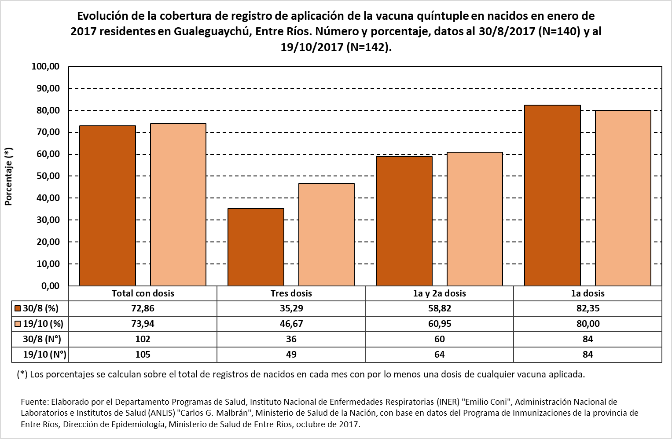

Slide 39
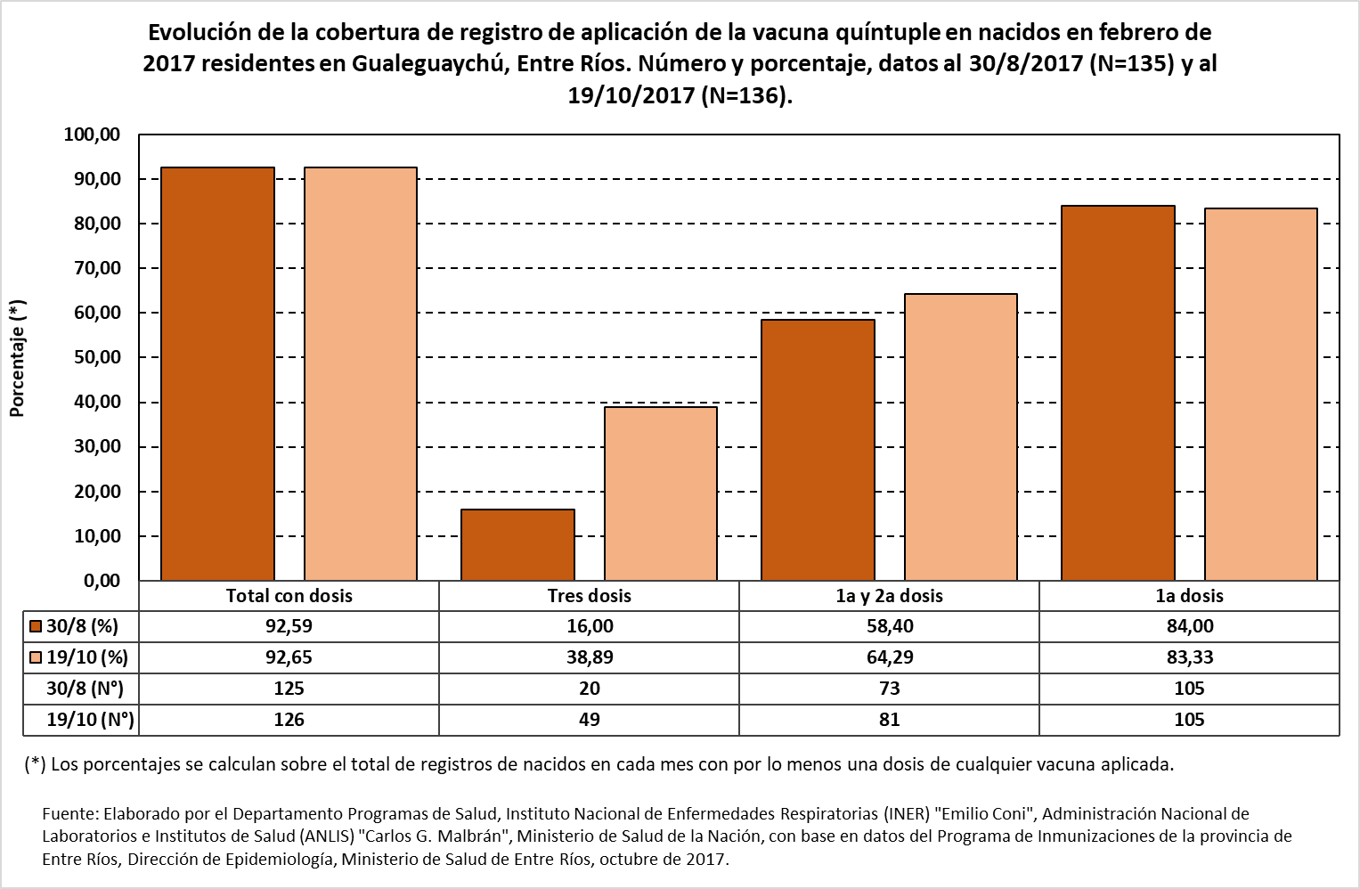

Slide 40
Paraná, Entre Ríos,
24 de noviembre de 2017
1er Encuentro Provincial de Inmunizadores 2017
Mejora de la cobertura y oportunidad de la vacunación mediante el uso de los Registros Nominalizados de Inmunización
Análisis de situación y resultados de la vacunación al ingreso escolar: Entre Ríos

Slide 41
Análisis de situación y resultados de la vacunación al ingreso escolar: Entre Ríos
El Ministerio de Educación tiene 20.990 registros de escolares que ingresaron en 2017.
Del total de 20.990 escolares ingresados en 2017, se logró identificar en el Registro Nominalizado de Inmunizaciones NomiVac a 8.996 escolares que recibieron por lo menos una vacuna, lo cual representa menos de la mitad, es decir, 42,86% del total.
Los no identificados pueden deberse a múltiples razones, incluyendo, en primer término, diferencias en los números de documento, que fue la variable que, en ambas bases, se utilizó para el cruce de las bases de datos.
Del total de 8.996 escolares que sí se encontraron en ambas bases de datos, 6.330 tienen registrado en NomiVac la aplicación de las tres vacunas, lo que representa una cobertura de vacunación completa al ingreso escolar de 70,36%.
Analizando cada una de las tres vacunas individualmente, del total de 8.996, hay registro de aplicación de OPV para 8.277 (92,01%), de triple bacteriana para 8.050 (89,48%) y de triple viral para 8.141 (90,50%).

Slide 42
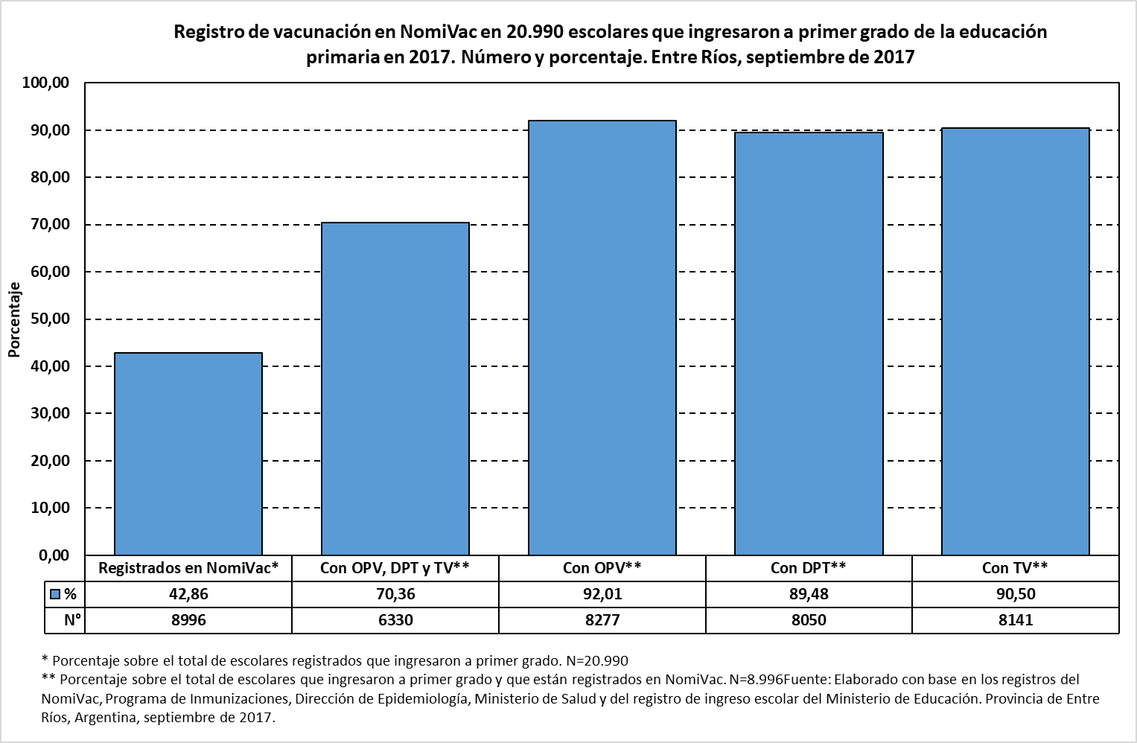

Slide 43
Paraná, Entre Ríos,
24 de noviembre de 2017
1er Encuentro Provincial de Inmunizadores 2017
Mejora de la cobertura y oportunidad de la vacunación mediante el uso de los Registros Nominalizados de Inmunización
Conclusiones y perspectivas

Slide 44
Paraná, Entre Ríos,
24 de noviembre de 2017
Conclusiones y perspectivas
Los registros nominalizados de vacunación disponibles en Argentina permiten:
  Identificar los niños que deben concurrir a vacunarse o los que no concurrieron a hacerlo;
  Ayudar al personal de salud a conocer el estado de vacunación de las personas que atienden;
  Identificar los grupos de población en riesgo para la búsqueda activa y vacunación; y
  Determinar las coberturas de vacunación y evaluar los programas.
Las bajas coberturas y el retraso en la vacunación pueden reducirse mediante la generación de alertas de vacunación incompleta que faciliten a los equipos de salud la organización del trabajo.
La aplicación de los sistemas nominalizados para la evaluación de cobertura y oportunidad, y la organización de actividades de búsqueda activa precoces resultan en un impacto rápido e importante en las coberturas y en la oportunidad de la vacunación.

Slide 45
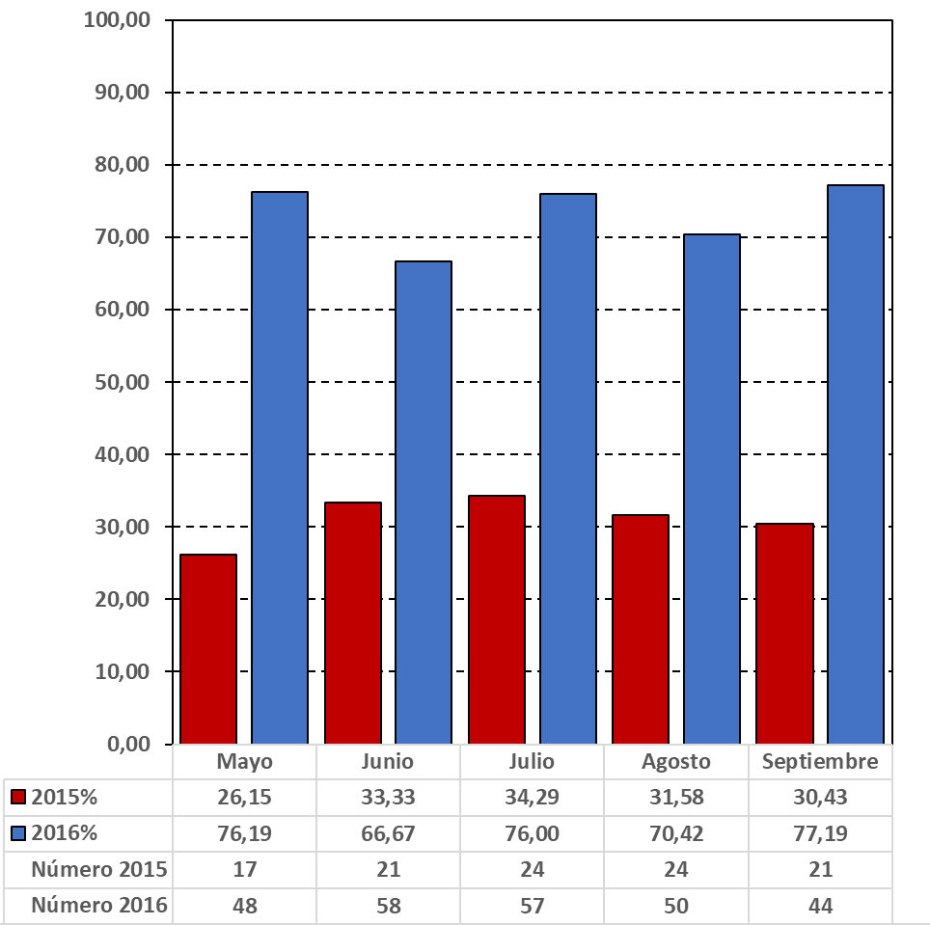
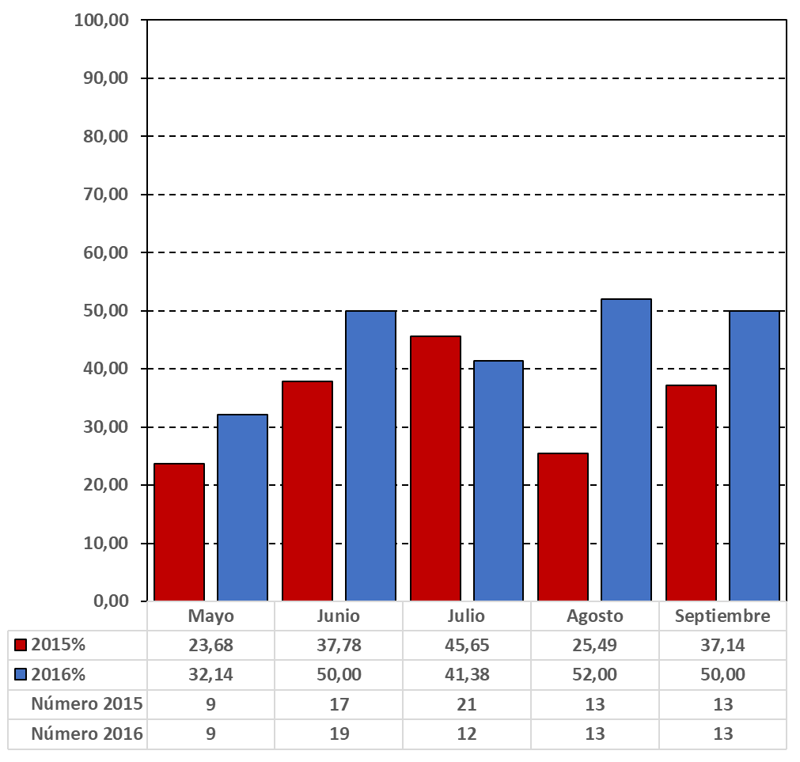
Vacunación oportuna* con tercera dosis de vacuna quíntuple en nacidos residentes en la ciudad de Villa María, por mes de nacimiento. Número y porcentaje de vacunación oportuna, comparación entre 2015 y 2016 entre vacunados en los servicios de la Secretaría de Salud y de servicios de vacunación privados. Villa María, Córdoba, Argentina, 1 de junio de 2017
Servicios de la Secretaría de Salud
Servicios de Vacunación Privados
* Dentro de los 14 días posteriores a la fecha indicada de vacunación.
Fuente: Elaborado por el Observatorio de Salud de la Secretaría de Salud de Villa María, con base en datos del Sistema Integral para la Gestión de Información de Salud (SIGIPSA) de la provincia de Córdoba. Municipalidad de Villa María, Córdoba, Argentina, 1 de junio de 2017.

Slide 46
1er Encuentro Provincial de Inmunizadores 2017
Centro de Convenciones de Paraná, Entre Ríos
23 y 24 de Noviembre de 2017
Mejora de la cobertura y oportunidad de la vacunación mediante el uso de los Registros Nominalizados de Inmunización
Juan Carlos Bossio
jcbossio@arnet.com.ar; jcbossio29@gmail.com
Departamento Programas de Salud
Instituto Nacional de Enfermedades Respiratorias (INER) “Emilio Coni”
Administración Nacional de Laboratorios e Institutos de Salud (ANLIS) “Carlos G. Malbrán”

